Slide 1
Convolutional Neural Network(CNN)
畳み込みニューラルネットワーク

Slide 2
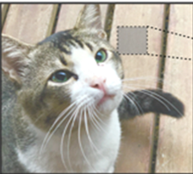
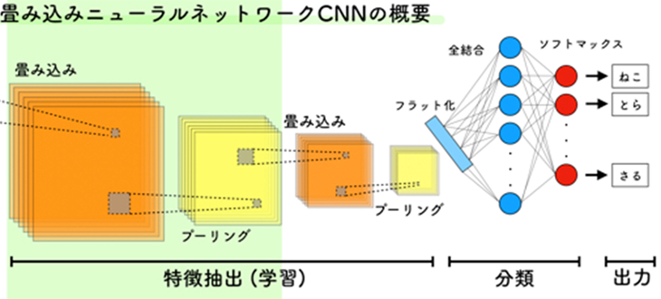
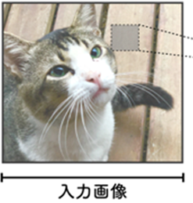
CNNのアーキテクチャ
RGB行列（テンソル）のままで入力する
畳み込み層
全結合層

Slide 3
人の視覚機能と畳み込み層
畳み込み層が人が物体を知覚する視覚機能をモデル化したものであることを明快に解説している
単純型細胞：物体の局所的な形状特徴を認識する
⇒ フィルタ層（畳み込み層、畳み込みフィルタなど別名があるが
ここではフィルタ層と呼ぶ）
複雑型細胞：物体の位置のずれを吸収する
⇒ プーリング層
https://www.imagazine.co.jp/%E7%95%B3%E3%81%BF%E8%BE%BC%E3%81%BF%E3%83%8D%E3%83%83%E3%83%88%E3%83%AF%E3%83%BC%E3%82%AF%E3%81%AE%E3%80%8C%E5%9F%BA%E7%A4%8E%E3%81%AE%E5%9F%BA%E7%A4%8E%E3%80%8D%E3%82%92%E7%90%86%E8%A7%A3%E3%81%99/
https://zero2one.jp/learningblog/cnn-for-beginners/

Slide 4
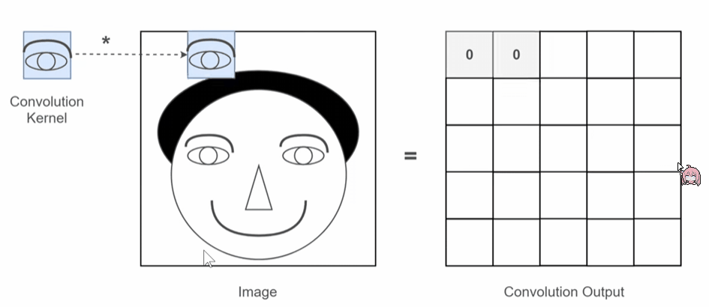
畳み込み層とフィルタ
フィルタとは、物体の局所形状を認識するための特徴抽出器である
フィルタ１個で、1種類の局所形状を認識する
そのため複雑な形状の物体ほど、多くのフィルタで多くの局所形状を認識できるようにする必要がある
このように複数のフィルタで捉えた局所特徴集合をチャネルと呼ぶ
目の形状を捉えるフィルタイメージ

Slide 5
フィルタによる局所特徴の計算方法
たったひとつのフィルタを例に入力画像（もしくは上位レイヤからの入力テンソル）からの特徴抽出の計算方法
まず、フィルタはすでに値が決まっているものとして計算する
フィルタの動きとストライド、ゼロパディングとの関連性および畳み込みによる特徴マップの次元数（行列数）計算方法
以下の記事が詳しい
https://deepage.net/deep_learning/2016/11/07/convolutional_neural_network.html
https://www.tech-teacher.jp/blog/machinelearning-cnn/

Slide 6
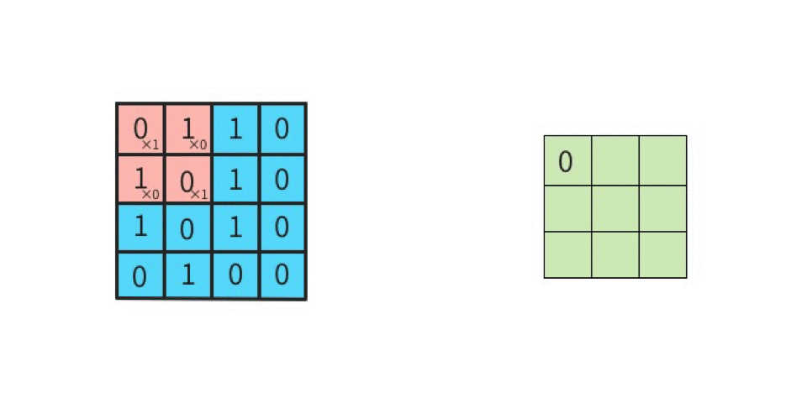
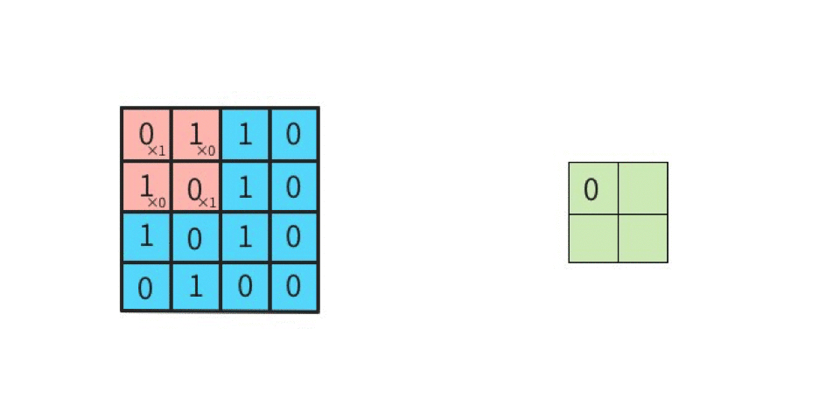
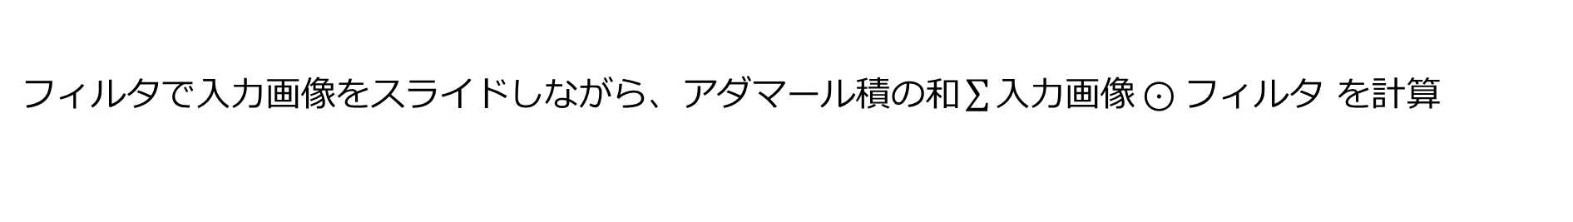
入力画像が1チャネルの場合のフィルタ
フィルタで入力画像をスライドしながら、アダマール積$の和\sum{\text{入力画像}⊙\text{フィルタ}} を計算$
https://deepage.net/deep_learning/2016/11/07/convolutional_neural_network.html
入力画像
フィルタ
特徴マップ
1 | 0
0 | 1
ストライド=1
Sliding window
ストライド=2
1 | 0
0 | 1

Slide 7
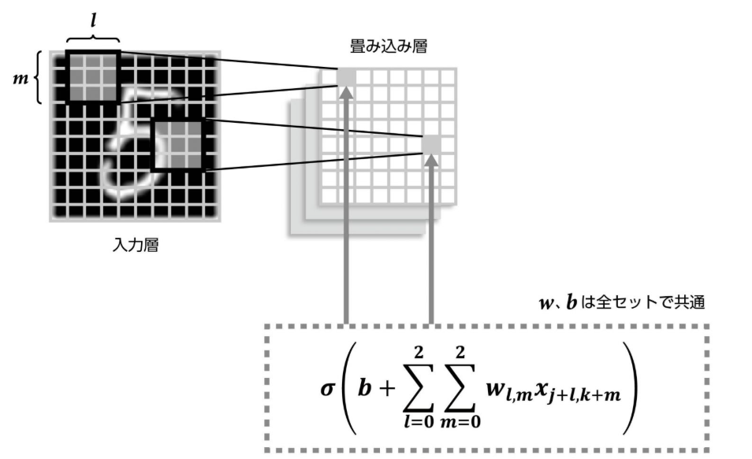
フィルタ演算の定式化
実際は、バイアス$bを$加算し、さらに活性化関数$σ$で非線形変換する
https://www.imagazine.co.jp/%E7%95%B3%E3%81%BF%E8%BE%BC%E3%81%BF%E3%83%8D%E3%83%83%E3%83%88%E3%83%AF%E3%83%BC%E3%82%AF%E3%81%AE%E3%80%8C%E5%9F%BA%E7%A4%8E%E3%81%AE%E5%9F%BA%E7%A4%8E%E3%80%8D%E3%82%92%E7%90%86%E8%A7%A3%E3%81%99/

Slide 8
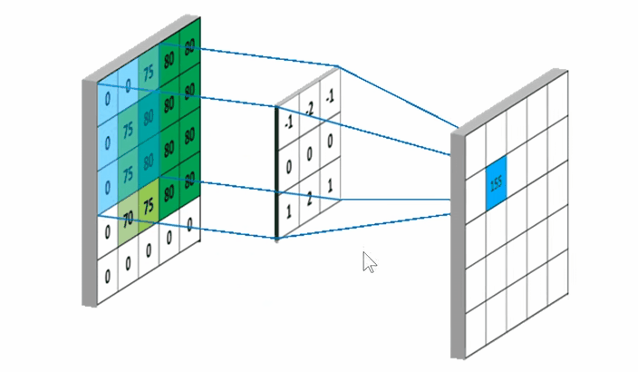
３Dアニメーション版（やっていることは同じ）

Slide 9
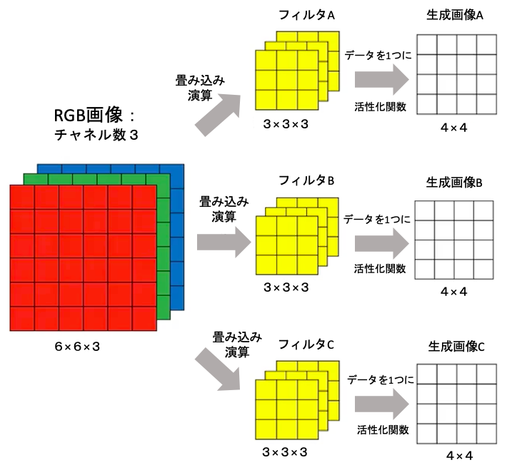
Multiple channel, Multiple filter
入力チャネル数分同じフィルタを複製して用意
大抵、複数の異なるフィルタを用意する(A,B,C)。それぞれが異なる画像局所特徴を捉えるように役割分担する(multiple filter)
得られる特徴マップのチャネル数はフィルタの種類数となる
特徴マップA
特徴マップB
特徴マップC

Slide 10
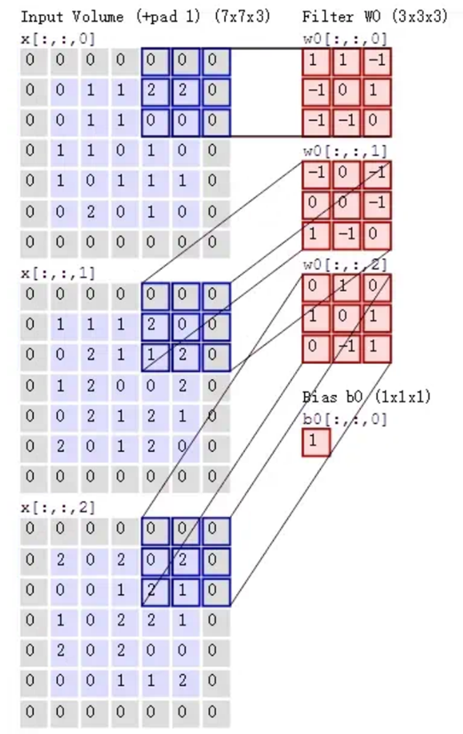
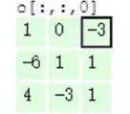
多チャンネルの場合のフィルタ演算
入力画像の各チャネルに同じフィルタで畳み込んだ結果の総和を計算（バイアスも加算）
-2
-1
-2 + -1 + -1 + 1
-1
Bias
実際は活性化関数に入力

Slide 11
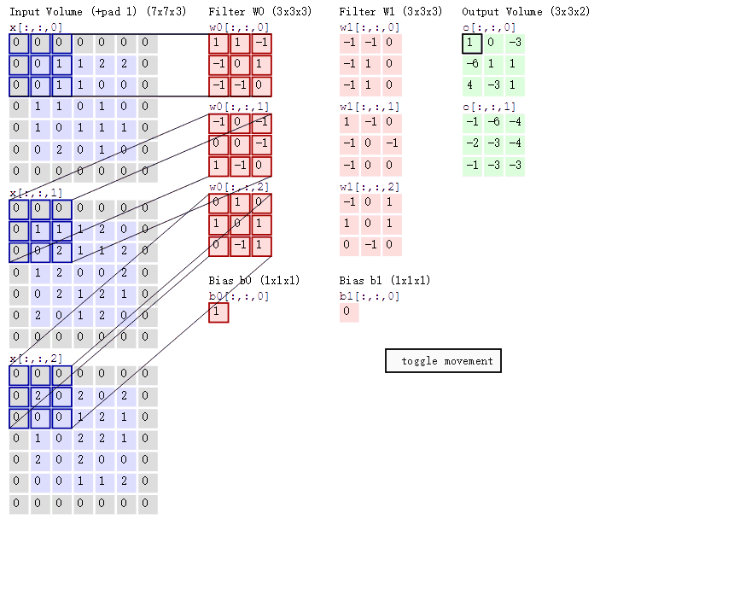
Multiple channel,Multiple Filterの畳み込み演算
特徴マップが2チャネルできあがる
入力チャネル数足し合わせることに注意
入力画像が3チャネル
フィルタ1
フィルタ2

Slide 12
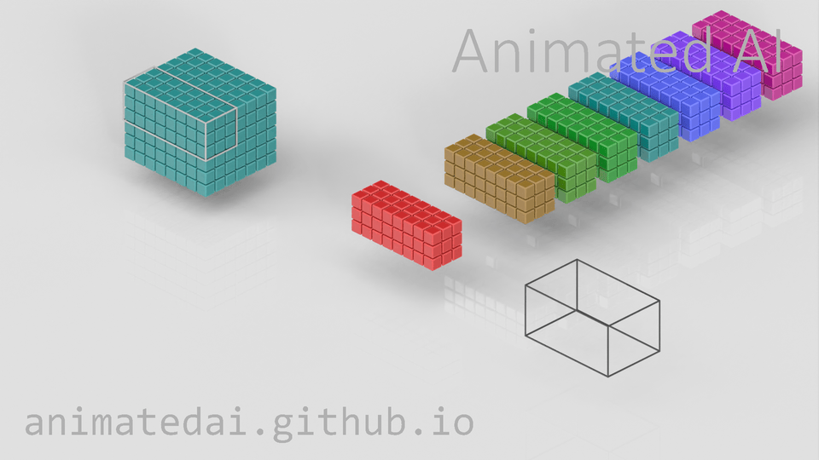
３Dアニメーションでイメージを捉える

Slide 13
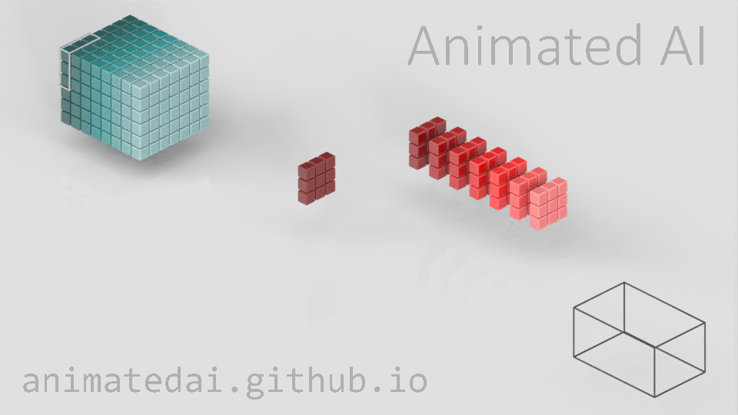
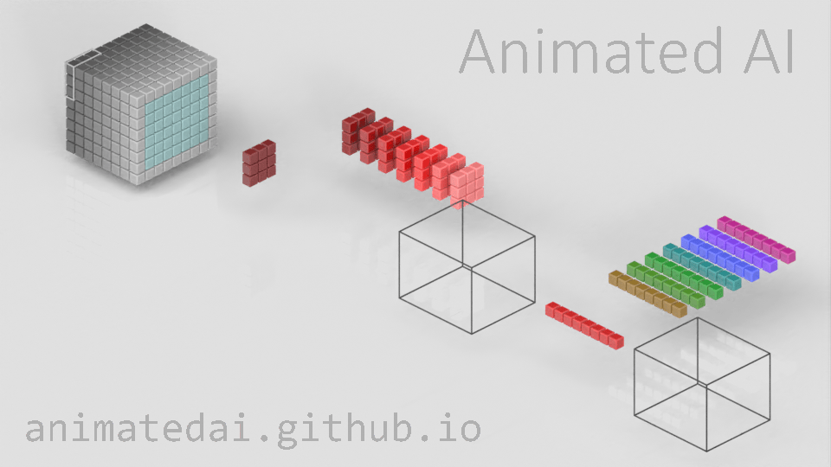
フィルタ演算の数値計算
Depth-wise Separable Convolution（深さ方向分離畳み込み）：演算の高速化のための数値計算方法
Depth-wise Convolution
Point-wise Convolution
https://zenn.dev/rockwell/articles/f52495402da83f
https://developers.agirobots.com/jp/depthwise-pointwise-convolution/

Slide 14
im2col
https://qiita.com/kuroitu/items/35d7b5a4bde470f69570
https://qiita.com/kuroitu/items/48bf6bc42e4dfee52cde

Slide 15
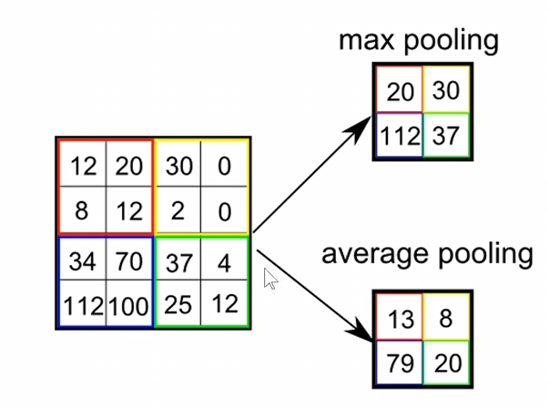
プーリング層
活性化関数は適用しない
Maxプーリングは、最大値をより小さいサイズに集約する
Averageプーリングは、入力データを区間に分けて平均値をとったものを集約する
Notes:
Max,特徴マップの次元削減と重要な特徴の抽出に役立ちます。特定の領域内で最大の値を選ぶことで、モデルの計算量を削減し、過学習を防ぐ効果があります。
Average,特徴マップのサイズが削減されるだけでなく、領域内の全ての情報を均等に取り入れるため、特徴の偏りを抑制する効果があります。

Slide 16
畳み込み層の可視化(convolution visualizer)
局所特徴がレイヤが深くなるにつれてどのように認識（学習）されるのかを可視化する
https://github.com/vdumoulin/conv_arithmetic
https://github.com/ezyang/convolution-visualizer?tab=readme-ov-file
https://tensorspace.org/html/playground/index.html
https://poloclub.github.io/cnn-explainer/
https://cs.stanford.edu/people/karpathy/convnetjs/demo/cifar10.html
https://transcranial.github.io/keras-js/#/

Slide 17
バックボーン
バックボーンとは、CNNでの特徴量抽出のためのレイヤを意味する。従って、後続に接続するレイヤが１つの全結合NNならば、クラス分類。並行して複数の畳み込みが接続される場合は、物体検出となる。
なお、バックボーン=pretrained modelを考えてよい。
詳しくは
https://github.com/uhokuto/CNN-RGB-dataset/blob/main/cnn_pretrained_model.md

Slide 18
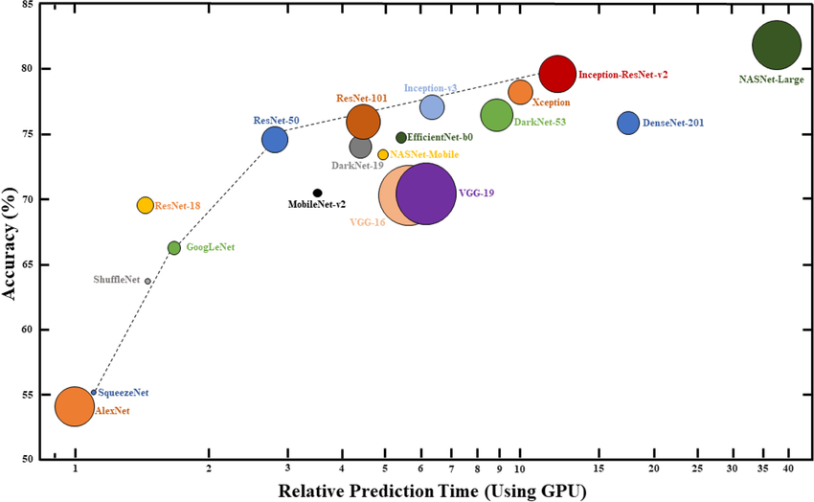
バックボーン(pretrained model)の比較

Slide 19
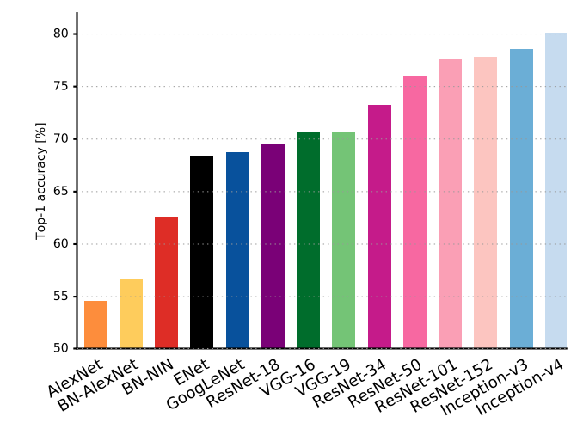
https://www.szdrblog.info/entry/2017/03/01/000614

Slide 20
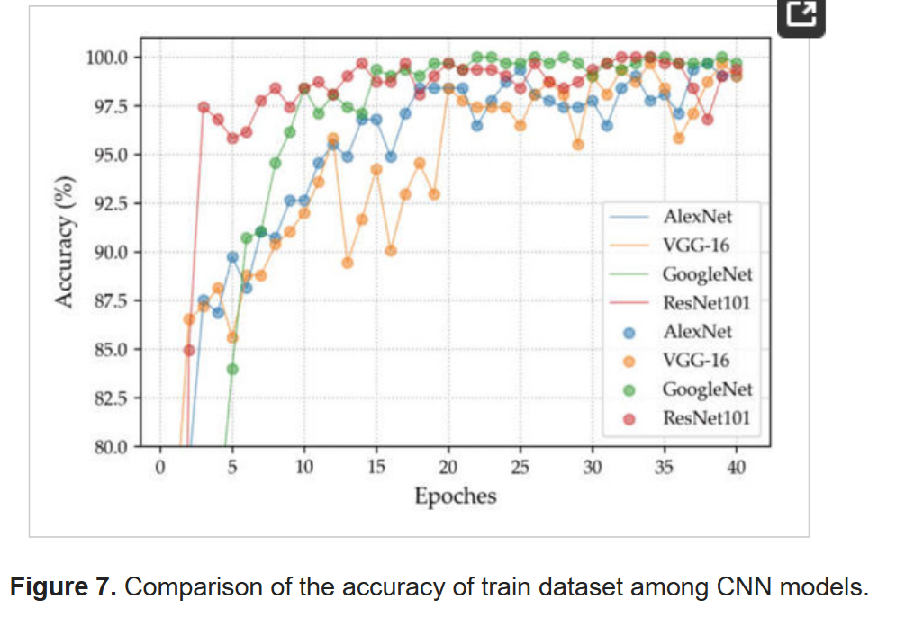
https://www.mdpi.com/2072-4292/15/3/593

Slide 21
特殊な畳み込み
https://zero2one.jp/learningblog/various-convolution-methods-for-cnn/?srsltid=AfmBOorUKqo__2kVtXV_Hzv_0Dp6AfFqWNWwNVtBTZQAWg_B8tyDwVjl

Slide 22
実装の課題
https://github.com/uhokuto/CNN-RGB-dataset
Pretrained modelを変えてfine tuningする（現状はvgg16)
データセットを変えてみる
Fine tuning と転移学習の性能を比較
中間層の可視化から、どのような画像特徴をとらえるのが得意かを判定する
最終レイヤの特徴量を取り出して別の判別器で判別してみる
最終レイヤの特徴量を次元圧縮した特徴量での判別性能を評価
自然言語と次元削減画像特徴量のペアとで画像のニュアンスを推定

Slide 24
画像AIに関する優れた講義資料
スタンフォード大学オンライン
基礎から最新の画像AIまで毎年進化している
詳しくは
https://github.com/uhokuto/CNN-RGB-dataset/blob/main/stanford.md

Slide 25
メモ

Slide 26
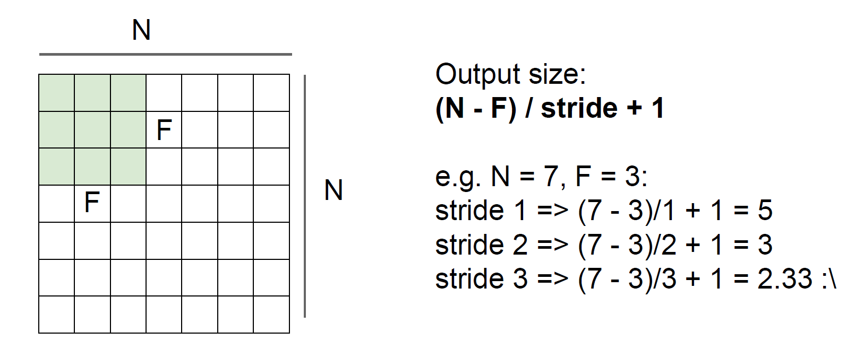

Slide 27
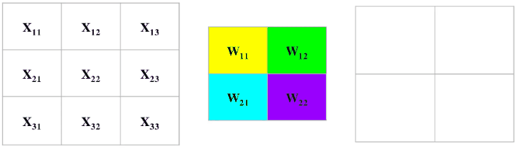
前例をアニメーションで表すと
入力画像（上位レイヤからのテンソル信号）
特徴マップ
フィルタ

